Slide 1

设计有效可靠的
控制程序
19581软件组技术分享会
主讲人：刘亦然

Slide 2

告诉机器该做什么
（面向命令的编程）
需要解决的问题
（以及如何解决）
感应机器当前状态
（机器定位系统）
执行操作
（基础运动控制学）

Slide 3

不会包括过于具体的
技术细节
关于本次分享
通过案例分享基本的
思路、方法和技巧
将附上相关文档资料
和队伍的所有开源代码

Slide 4
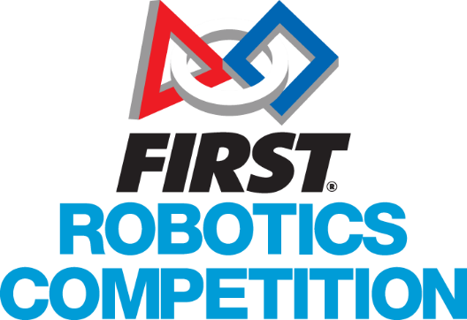


工欲善其事
必先利其器
FRC机器人通用程序库 - WPILib

Slide 5
PART1
告诉机器该做什么
- 面向指令的编程
面向指令的编程，是FRC(First Robotics Competition)中的一种编程模式。通过定义和执行命令，使机器人能够灵活执行复杂任务，简化编程逻辑，提升代码可读性和维护性。

Slide 6
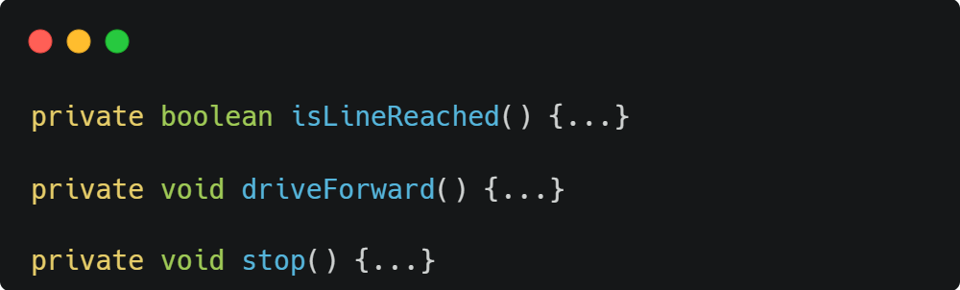
案例：离开自动线

Slide 7
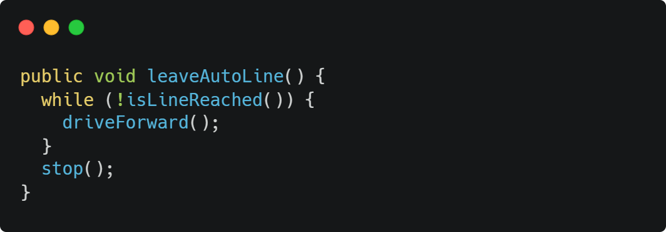
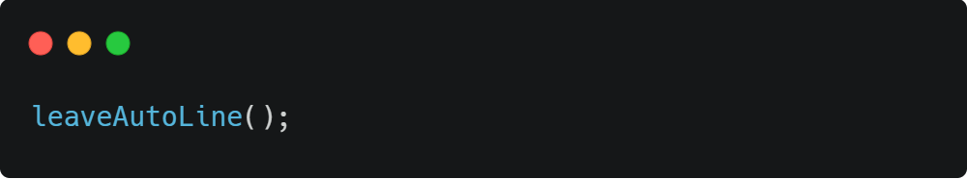
线性式程序

Slide 8
那如何同时执行
多个操作呢？

Slide 9
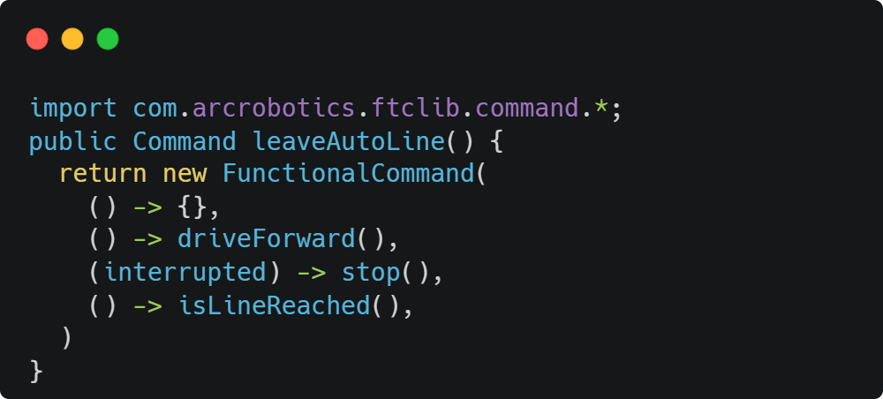
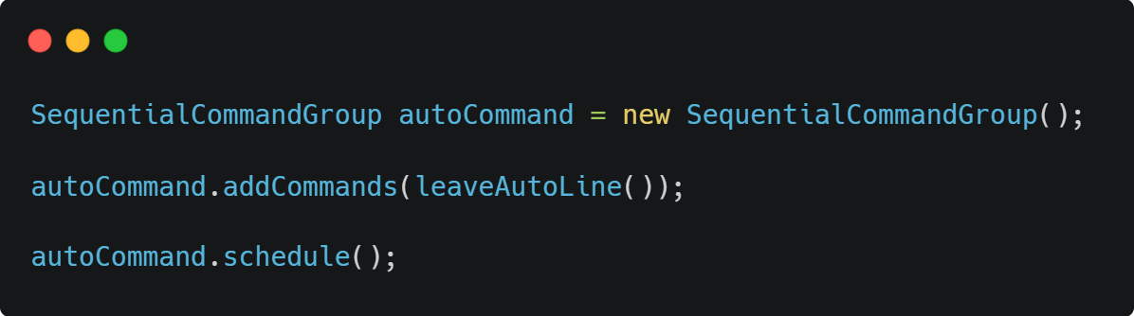
线性式程序
指令式编程
程序逻辑
指令对象
开始时执行调用
执行时反复调用
结束时调用
终止条件

Slide 10
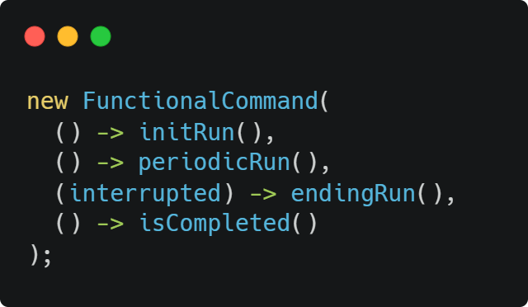
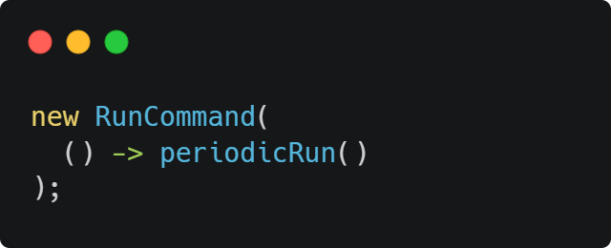
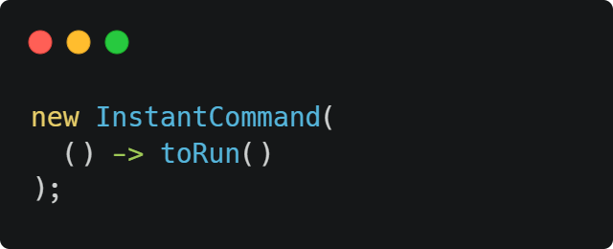
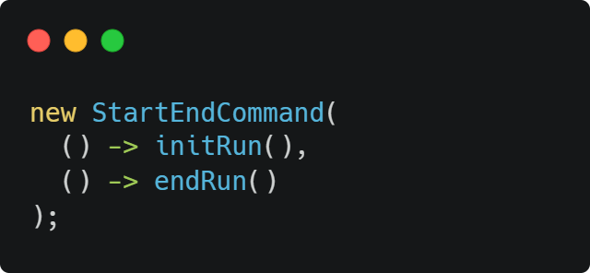
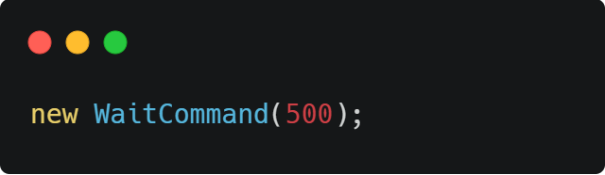
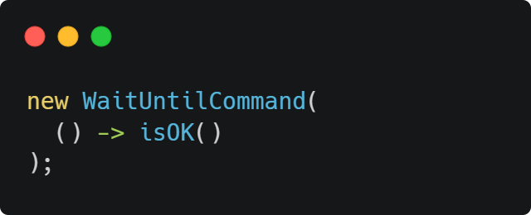
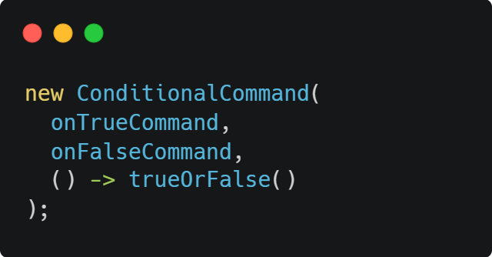
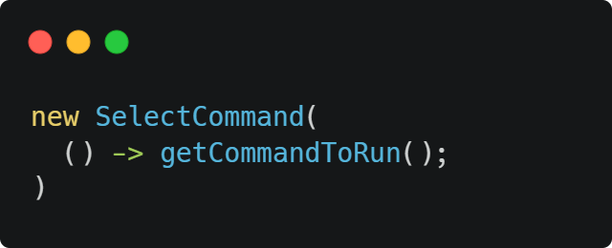
功能性指令
重复性指令
即时性指令
“起始-终止”型指令
（定义起始、执行、终止操作和终止条件）
（反复运行某一操作）
（单次执行某操作）
（定义起始操作、终止操作和终止条件）
等待指令
条件性等待指令
条件性指令
选择性指令
（延时一小段时间）
（等待直到某条件）
（满足一定条件则执行某操作）
（根据指定逻辑在几条命令中选择一条）

Slide 11
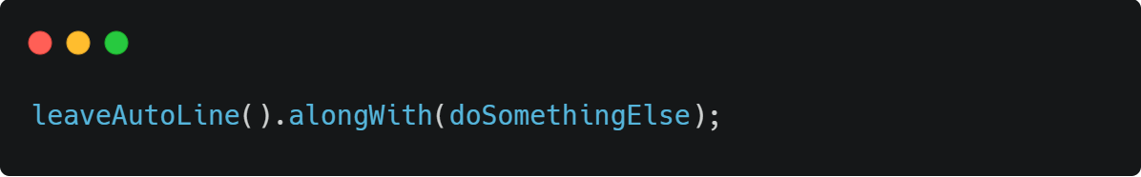
同时执行多个操作
变为一个新的指令

Slide 12
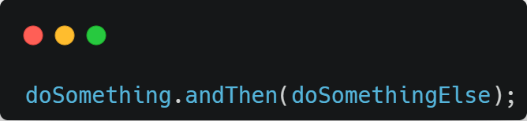
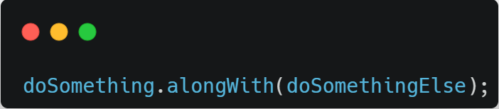
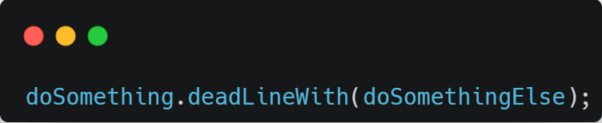
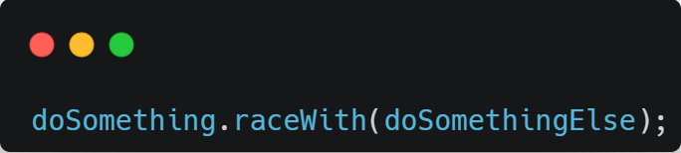
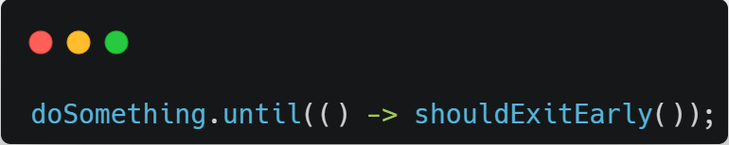
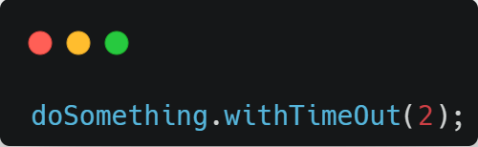
顺序执行
并发执行
执行此指令后执行另一个指令
与另一个指令一起执行，直到两者都结束
并发中断
并发竞争
与另一个指令一起执行，在本指令终止时掐断另一指令
与另一个指令一起执行，其中一个指令结束时二者都终止
运行直到
时间限制
运行此指令，但在一定条件下会提前掐断。
运行此指令，但超过一定时间限制会掐断

Slide 13
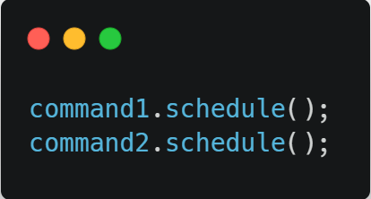
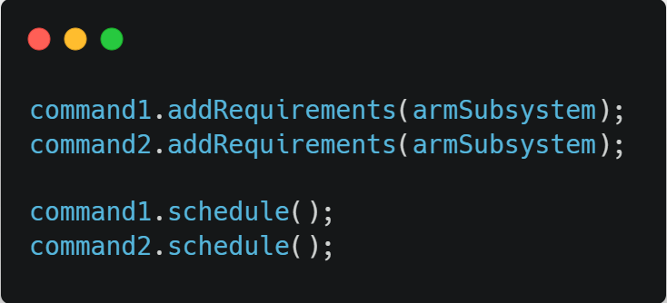
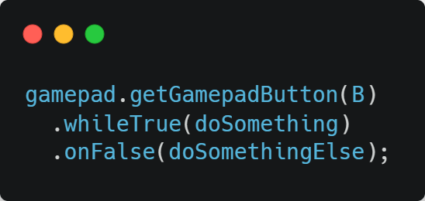

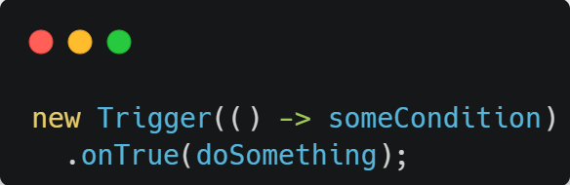
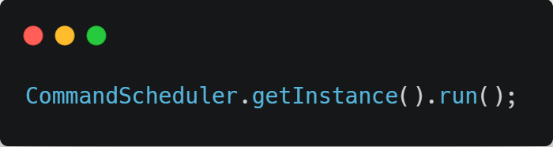
同时运行多个指令
防止指令产生冲突
指令调度器：
管理指令的
触发和执行
指令1
指令2
使用
子系统
不能同时使用
手柄按键触发指令
其他条件触发指令
全都由它负责
执行动作

Slide 14
PART2
感应机器当前的状态
- 机器定位
FTC从动轮里程计技术通过非驱动轮传感器测量机器的位置，确保精准定位与高效操作。

Slide 15
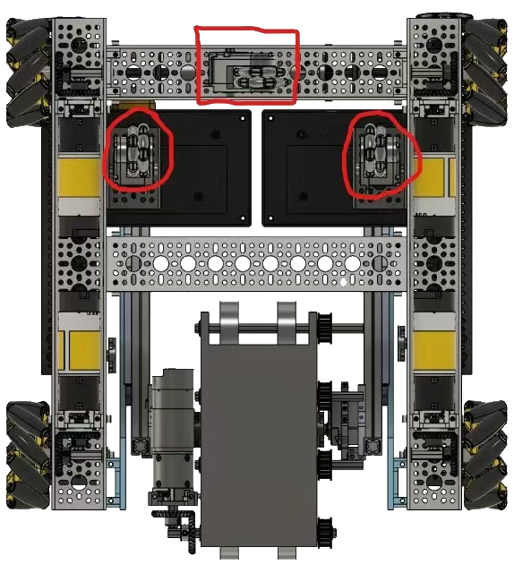
从动轮里程计：
通过编码器计算机器移动距离

Slide 16
如何提升精度？

Slide 17
技巧：
综合多个传感器数值
以提升精度

Slide 18
技巧：
在场地上
测量机器
硬件数据

Slide 19
Mission
Mission is the reason why your company exists. It is the visible and tangible effect you want your company to create for your customers and the world.
技巧：
提高传感器回报率
Vision
Vision is what success looks like for your company. It is what your company aspires to be in the future. It is how the world will look like once you've accomplished your mission.
Values
These are the guiding principles that will influence your actions to fulfill your company's mission and vision.

Slide 20
PART3
让机器精准地执行操作
- 运动控制学基础
Clearly defining your company’s mission, vision and values is a powerful way to align your team and reach your goals.Use the blank framework on the next page to start filling out your own mission, vision, and values.

Slide 21
Product-Market fit is a concept coined Marc Andreessen and refers to your start-up being in a good market with a product that can satisfy that market. Finding Product-Market fit is the difference between struggling to find customers and having them knocking down your door for your product. This framework will help you identify target customers and their underserved needs and test and change your key market hypotheses to arrive at product-market fit. Use the blank framework on the next page to start filling out your own Product-Market Fit Pyramid.
基于数学模型的运动控制

